Slide 1
Управление на данни за магазин за авточасти
Георги Манчев
0MI0700153

Slide 2
Описание на предметната област и на заданието
Предоставя информация за наличните авточасти в склада и техните доставчици.
Организация на продуктите
Лесен достъп до характеристика на отделните части

Slide 3
Дефиниране на схемата
Коренът на схемата autoParts може да се представи от 2 елемента storage и suppliers. Елемента storage може да съдържа множество елементи parts, които са от тип Parts. Типа Parts съдържа елементи: name, category, brand, price, quantity, condition и dimensions и атрибути: code, origin, warranty, manufactureDate. Елемента suppliers може да съдържа множество елементи supplier, които са от тип Supplier. Типа Supplier съдържа елементи: supplierName, phone, email, address и location и атрибут:supplierID.

Slide 4
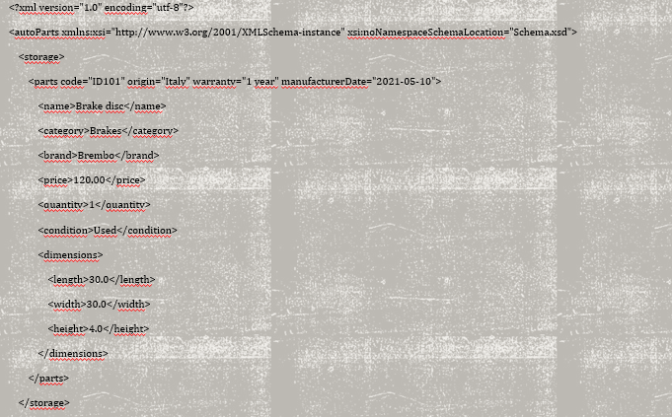
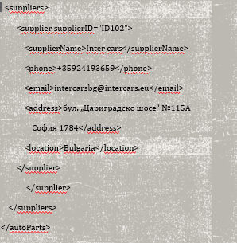

Slide 5
описанието на DOM съответстващ на схемата
function createXMLDocument() { const documentImplementation = document.implementation; const doc = documentImplementation.createDocument(null, "autoParts", null); function createElementWithText(name, text) { const element = doc.createElement(name); element.textContent = text; return element; } const autoPartsElement = doc.documentElement; autoPartsElement.setAttribute("xmlns:xsi",

Slide 6
"http://www.w3.org/2001/XMLSchema-instance"); autoPartsElement.setAttribute("xsi:noNamespaceSchemaLocation", "../../XMLSchema/Schema.xsd"); const storageElement = doc.createElement("storage"); const partsElement = doc.createElement("parts"); partsElement.setAttribute("code", "P001"); partsElement.setAttribute("origin", "Германия"); partsElement.setAttribute("warranty", "5 години"); partsElement.setAttribute("manufacturerDate", "2022-01-15"); partsElement.appendChild(createElementWithText("name", "Маслен филтър")); partsElement.appendChild(createElementWithText("category", "Филтри")); partsElement.appendChild(createElementWithText("brand", "Bosch")); partsElement.appendChild(createElementWithText("price", "25.50")); partsElement.appendChild(createElementWithText("quantity", "50")); partsElement.appendChild(createElementWithText("condition", "New")); const dimensionsElement = doc.createElement("dimensions"); dimensionsElement.appendChild(createElementWithText("length", "10.5")); dimensionsElement.appendChild(createElementWithText("width", "8.2")); dimensionsElement.appendChild(createElementWithText("height", "7.0")); partsElement.appendChild(dimensionsElement); storageElement.appendChild(partsElement); autoPartsElement.appendChild(storageElement); const suppliersElement = doc.createElement("suppliers"); const supplierElement = doc.createElement("supplier"); supplierElement.setAttribute("supplierID", "S001"); supplierElement.appendChild(createElementWithText("supplierName", "Auto Parts Ltd")); supplierElement.appendChild(createElementWithText("phone", "+44 123 456 789")); supplierElement.appendChild(createElementWithText("email", "info@autoparts.com")); supplierElement.appendChild(createElementWithText("address", "Лондон, Industrial Road 5")); supplierElement.appendChild(createElementWithText("location", "Англия")); suppliersElement.appendChild(supplierElement); autoPartsElement.appendChild(suppliersElement); return doc;

Slide 7
XSLT трансформации
Един добър каталог трябва освен добра структура на съдържанието да има и добър визуален вид
Благодарение на XSLT информацията може да бъде изведена в подходящ вид

Slide 8
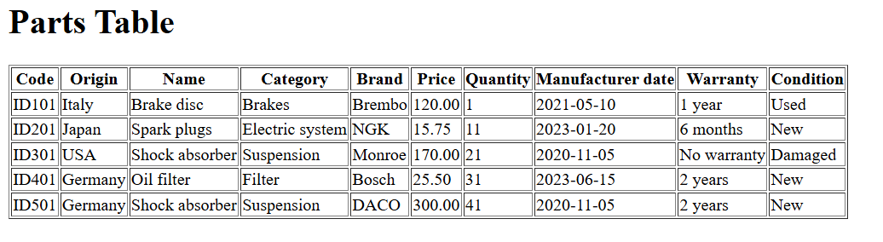
<body>
<h1>Parts Table</h1>
<table border="1">
<tr>
<th>Code</th>
<th>Origin</th>
<th>Name</th>
<th>Category</th>
<th>Brand</th>
<th>Price</th>
<th>Quantity</th>
<th>Manufacturer date</th>
<th>Warranty</th>
<th>Condition</th>
</tr>
<xsl:for-each select="autoParts/storage/parts">
<tr>
<td><xsl:value-of select="@code"/></td>
<td><xsl:value-of select="@origin"/></td>
<td><xsl:value-of select="name"/></td>
<td><xsl:value-of select="category"/></td>
<td><xsl:value-of select="brand"/></td>
<td><xsl:value-of select="price"/></td>
<td><xsl:value-of select="quantity"/></td>
<td><xsl:value-of select="@manufacturerDate"/></td>
<td><xsl:value-of select="@warranty"/></td>
<td><xsl:value-of select="condition"/></td>
</tr>
</xsl:for-each>
</table>
</body>

Slide 9
аВТОКРИТИКА
Липса на детайли за свързаност между части и доставчици
Някои елементи изискват доразвиване
Може да се направи нестатичен DOM, за да се добавят нови части и доставчици

